Slide 1
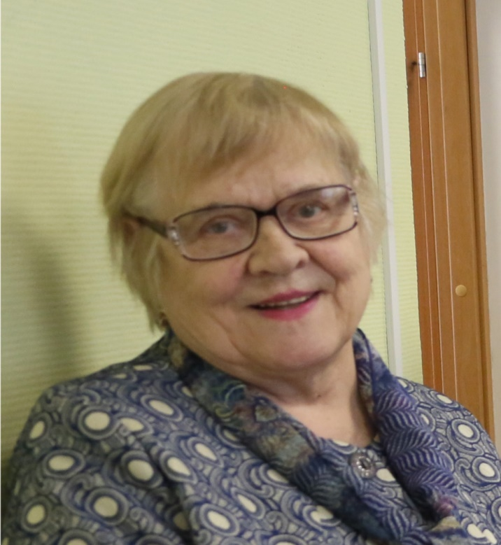
ПРОБЛЕМЫ ПОНИМАНИЯ ИНОСТРАННЫМИ УЧАЩИМИСЯ УЧЕБНОГО МАТЕРИАЛА НА ЗАНЯТИЯХ ПО РКИ
Презентация создана
Л.С. Крючковой
Ноябрь 2025 года
©

Slide 2
I. В условиях межкультурной коммуникации, происходящей между носителями разных языков и культур, возникают трудности понимания и трудности в общении, связанные с системой национальных вербальных и невербальных кодов, с разницей в ожиданиях и предубеждениях, так как каждый участник культурно-языкового контакта располагает ещё и своей собственной системой правил общения.
Понимание как познавательная деятельность состоит в:
восприятии языковых единиц и текста;
декодировании их семантики;
интерпретации неясного или сложного для понимания.
Проблемы понимания / непонимания зависят от организации обучения. Обучение должно быть обеспечено:
высокопрофессиональной деятельностью преподавателя;
наличием качественного учебного материала;
современными средствами обучения.

Slide 3
Проживая в обществе, каждый человек общается с другими его представителями на том языке, который в этом обществе используется. Проблемы человеческого общения связаны с социализацией человека, т.е. с его вхождением в общественную жизнь, с обеспечением его жизнедеятельности.
Социализация иностранца в новом для него обществе происходит лишь тогда, когда он освоит язык и новый код общества, в котором он живёт в данный момент и в котором ему надо общаться. В противном случае он будет сталкиваться с проблемами непонимания, что приводит к межкультурному шоку.
Естественная потребность любого человека состоит в стремлении понимать, что происходит, какую информацию он должен услышать, увидеть и обязательно понять.
Поэтому при изучении русского языка как иностранного важно, чтобы преподаватель общался на том языковом уровне, каким владеет учащийся, т.е. на доступном и понятном уровне.

Slide 4
Понимание ‒ это мыслительный процесс, связанный с усвоением новой информации, в результате чего человек может правильно, без искажений информацию усваивать, интерпретировать и в дальнейшем её использовать. На процессы понимания влияет множество факторов. Понимание возникает не сразу, не всегда и не везде.
Проблемы понимания / непонимания связаны с разницей в ожиданиях, предубеждениях, свойственных человеку, обусловлены расхождениями языков и культур.
А так как у представителей различающихся культур и языков по-разному происходит дешифровка информации, следовательно, возникает непонимание, напряжённость и невозможность общения.
(Крючкова Л.С. Проблемы понимания / непонимания в процессе учебной межкультурной коммуникации. Сб. Актуальные проблемы обучения русскому языку как иностранному и русскому языку как неродному. ‒ М., МГОУ. 2016. С. 129‒138. )

Slide 5
II. Преподаватель русского языка как иностранного – это просветитель, формирующий понимание
Познание другой культуры, по мнению Макса Хайдеггера, является и фактом лучшего овладения «чужим» языком, и фактом приобщения к мировой цивилизации. Такое вовлечение в другую культуру «делает прививку» от неприятия культурных ценностей различных типов культур, т.е. помогает решить в какой-то мере проблему взаимопонимания.
Преподаватель РКИ не просто ведёт занятия, он приобщает своих учащихся к русской культуре, к великим культурным ценностям, которыми обладает наша многонациональная страна. Элементы культуры включены во все учебники и учебные пособия. Но этого не достаточно.
Преподаватель ходит со студентами на экскурсии, в музеи, на выставки, предварительно обязательно готовит учащихся. Затем в аудитории всё обсуждают, возникает дискуссия на русском языке.

Slide 6
III. ПОНИМАНИЮ ДОЛЖНА СПОСОБСТВОВАТЬ РЕЧЕВАЯ ДЕЯТЕЛЬНОСТЬ ПРЕПОДАВАТЕЛЯ РКИ
Методической ошибкой молодого преподавателя является тот факт, что часто на занятии он много говорит. Его задача ‒ противоположная, он должен больше слушать, так как в отличие от учащегося он говорить на русском языке умеет.
Речь преподавателя по времени не должна превышать 15 ‒ 20%. Большая часть времени на занятии должна отводиться речевой деятельности учащегося.
Преподаватель РКИ должен научиться выражать свои мысли чётко и понятно. Он должен уметь слушать, чтобы:
побуждать учащегося к диалогу;
знать его мнение, активизировать его речевую деятельность.
Скорость речевой деятельности преподавателя должна составлять 70 – 80 (но не более 100 ‒ 120 ) слов в минуту.

Slide 7
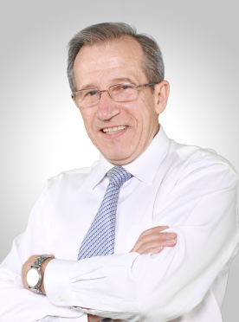
НЕСКОЛЬКО СОВЕТОВ ОТ ВЛАДИМИРА ИВАНОВИЧА АННУШКНИНА, важных для понимания
1. Старайтесь представить материал системно, полно, ясно и просто.
2. Системность предполагает точное разведение понятий, выстраивание ясных противопоставлений, связей в описании объекта.
3. Полнота означает исчерпывающее представление материала.
4. Простота заключается в выборе доступного способа изложения.
Умейте давать ясные, немногословные определения обсуждаемому предмету.
Не теряйте контакта с аудиторией, следите за её реакцией и настроением, будьте внимательны и корректны.
6. Доказательства должны быть строгими и точными.
(См.: В.И. Аннушкин. Культура речи преподавателя и студента в преподавании РКИ. Русский язык и культура речи. МГОУ. 2016. С. 3 – 11.)

Slide 8
IV. Стоит ли использовать при обучении иностранных учащихся родной или язык-посредник
Думаю, разумно использовать все возможности. Родной язык или язык-посредник, часто английский, поможет быстрее достичь понимания при условии, что учащийся владеет этим языком.
Использование родного или языка-посредника возможно, если:
— преподаватель в совершенстве владеет родным языком учащегося или языком-посредником, а учащийся владеет языком-посредником на хорошем / отличном уровне;
— группа моноязычная и необходимо сократить время — в первый период обучения и др.;
— преподаватель может подсказать слово, вариант, ситуацию с целью экономии времени на проблемы понимания.
Наша методика развивалась как система беспереводного метода обучения с пошаговым продвижением вперёд: от известного (освоенного) к неизвестному (новому). Все учебники строились по этому принципу. Строятся и в настоящее время.
а также даст ученику «зону комфорта», то есть он будет знать, что в любой момент сможет задать учителю вопрос по поводу того, что что-то не понимает и получить ответ. Это частично снимает стресс и достичь лучших результатов.

Slide 9
Пошаговая методика формирования знаний, навыков, умений позволяет опытному преподавателю язык-посредник не использовать. Что касается конкретного преподавателя, работающего в группе, то он персонально решает, надо ли ему использовать родной язык учащегося или язык-посредник?
Однако не стоит этим злоупотреблять.
Мы учим русскому языку!!! Кроме этого, если преподаватель говорит на языке-посреднике, он должен внимательно следить за тем, понимает / не понимает его речь учащийся?
Почему? А потому, что в его речи ‒ его родной акцент, а в речи студента ‒ его национальный акцент.
Возможно непонимание. Но учащийся не всегда сообщает преподавателю о том, что он что-то не понял.

Slide 10
Что касается фактов использования языка-посредника, то, например, в РУДН, на элементарном уровне владения языком в первые недели обучения проводится вводный пропедевтический курс, где с использованием родного языка или языка-посредника даются основные понятия.
То же самое может сделать преподаватель, если он занимается с иностранцем индивидуально.
В зарубежных странах, как правило, во всех учебниках используется родной язык учащихся. И объяснения ведутся тоже на родном языке. Специально для китайских учащихся выпущен вариант учебника «Дорога в Россию» с заданиями на родном китайском языке.

Slide 11
V. Не все учащиеся воспринимают русскую (и не только) речь на слух. 80% людей в мире – это визуалы. Визуалам необходима поддержка в виде текста, так как они не всё (иногда ничего) не воспринимают на слух. Возникает непонимание.
На слух способны воспринимать русскую речь аудиалы: это славяне, греки, итальянцы и др. Ухо араба (многие из них аудиалы) способно воспринимать, пусть не всё, но очень многое, при условии если преподаватель обладает чётким произношением, средней скоростью произношения, старается говорить на языке, близком к уровню владения иностранцем русским языком.

Slide 12
Существует риск непонимания, поэтому в условиях учебного общения преподавателю следует постоянно следить за реакцией учащихся. Вероятность непонимания всегда присутствует, и это вызывает у иностранного учащегося негативные эмоции, тревогу, неуверенность, стресс, культурный шок, что ведёт к эмоциональному или физическому дискомфорту.
Иностранец замыкается или начинает себя вести не так, как всегда. Чувствуя дискомфорт и напряжение, он может начать беспокоиться, не смотреть на преподавателя, как прежде, или выражать своё состояние как-то иначе. Преподавателю стоит внимательно следить за поведением учащихся и правильно, спокойно реагировать. Адаптация к новой информации может быть длительной, стрессовой, так как восприятие информации на изучаемом языке обусловлено несформированностью навыков её усвоения.

Slide 13
Причинами непонимания могут стать типологические расхождения языковых систем, несформированность языковой системы, речевых и коммуникативных навыков,
индивидуально-психологические особенности учащихся и др.
На проблемы непонимания может влиять и ещё один немаловажный фактор. Психологи утверждают, что процесс восприятия и усвоения нового материала зависит от того, что память человека воспринимает новую информацию не более 15 минут, далее наступает усталость, потеря внимания и невосприимчивость поступающей информации.
В этом случае рекомендуется менять вид деятельности: от восприятия информации надо переходить к другому её виду, например, к письму или к речевой зарядке с проговариванием различных небольших стихов, скороговорок и т.п.
Если иностранцы не возражают, можно подвигаться, сделать небольшую зарядку, например, немецкие учащиеся с огромным удовольствием одну – две минуты поют, декламируют, двигаются.

Slide 14
VI. Приводим несколько примеров, когда в речевой деятельности возникает ситуация непонимания:
1) Преподаватель методически неправильно задаёт учащимся вопрос:
‒ Во сколько вы сегодня идёте в музей? И все дружно поднимают руки, они поняли вопрос так: ‒ Сколько вас сегодня идёт в музей? Преподаватель осознаёт, что его не поняли, и меняет форму вопроса:
‒ Когда вы сегодня идёте в музей? Ответ звучит: ‒ В три часа. Непонимание возникло потому, что в языке иностранцев нет категории падежа, и это стало причиной непонимания.
2) Непонимание текста возникает из-за неосвоенности языковой системы изучаемого языка; при чтении адаптированного рассказа А.П. Чехова «На даче». Прочитав фразу: «Я и Мите такое письмо послала», англоговорящие присоединительный союз и восприняли как соединительный, дательный падеж с окончанием Мите восприняли неверно, к тому же не обратили внимание на форму прошедшего времени, поэтому фразу поняли так: «Я и Митя такое письмо послала»; в результате текст был воспринят и интерпретирован не правильно;

Slide 15
3) При чтении адаптированного текста повести А.С. Пушкина «Метель» иностранцам не хватило фоновых культуроведческих знаний о французских авторах и их влиянии на умы русских молодых дворянок. Читая текст: «...В одной деревне в семье помещика жила 17-летняя девушка, которую звали Марья Гавриловна. Больше всего на свете она любила читать французские романы. Она мечтала, что в её жизни будет большая любовь, страдания... И, конечно, как героини её любимых книг, она была влюблена». Студенты-европейцы могут догадаться, о каких романах писал А.С. Пушкин и как эти романы могли влиять на Марью Гавриловну. А представители юго-восточной Азии как носители другого типа культуры таких знаний не имеют, поэтому они не поняли, какие романы любила читать Марья Гавриловна, почему она была влюблена. Возникло непонимание.
4) Небольшой рассказ А.П. Чехова «Толстый и тонкий» труден для понимания, потому что в нём много социально-исторических реалий того времени; устаревшей лексики; этикетных форм обращения; невербального поведения и др.

Slide 16
VII. Проблемы понимания / непонимания при обучении грамматике
Русская грамматика особенно трудно поддаётся пониманию. Причин для этого много:
коммуникативный метод обучения представляет грамматику отдельными блоками, необходимыми для понимания материалов конкретного урока;
системный подход к обучению грамматике, как правило, в учебнике не представлен;
общая языковая картина на структурном и функциональном уровне не представлена;
семантическая характеристика языковых единиц довольно часто отсутствует.
Чтобы у иностранного учащегося возникло понимание, преподаватель, обучая грамматике, должен работать над формой слова, его функцией и обобщённо-грамматической семантикой слова, которая проявляется на функциональном уровне.

Slide 17
Форма − это вариант слова: на уровне морфологии форма обладает комплексом парадигматических элементов, отражающих морфологические характеристики части речи. Обобщённо-грамматическая семантика – это то значение, которое словоформа в речевой деятельности выражает тот или иной смысл. Функция − роль словоформы при её актуализации в речи. Триединство формы – функции – семантики позволяет обеспечивать понимание.
форма
семантика
функция

Slide 18
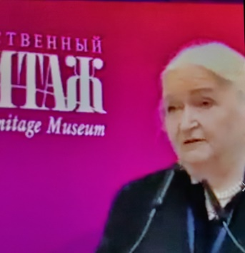
Выступая 13 сентября 2023 года в Санкт- Петербурге на XV Конгрессе МАПРЯЛ «Русский язык и литература в меняющемся мире»,
Т.В. Черниговская сказала важные для нас мысли:
клетки мозга грамматикой не занимаются;
мозг работает со смыслами;
смысл – главный игрок: кто сказал, кому сказал, о чём сказал …
смыслы переигрывают всё!
Чтобы у иностранного учащегося возникло понимание, преподаватель должен вводить обозначенные выше понятия и работать с ними.
Важна не только форма, но и семантика этой формы на уровне функционирования.

Slide 19
Овладеть иностранным языком как средством общения без знания грамматики невозможно. Это положение особенно актуально для русского языка, так как он принадлежит к числу флективных языков, с разветвлённой предложно-падежной и видо-временной системой, специфическими особенностями словорасположения и др. Безусловно, грамматическим строем языка можно овладеть и без изучения правил, как это происходит в родном языке, но знание грамматики сокращает путь к практическому усвоению иностранного языка. Иностранец, проживая в России в течение многих лет, может научиться говорить, но его речь будет пестрить ошибками.
В прошлые исторические периоды отношение к грамматике было различным: существовал грамматико-переводной метод, сознательно-практический метод, где грамматике уделялось огромное внимание.
С появлением коммуникативного метода обучению грамматике стали отводить второстепенную роль. Практика, к сожалению, показывает негативные результаты.

Slide 20


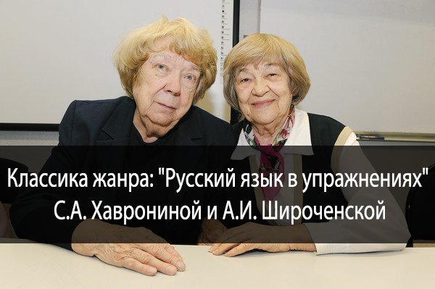
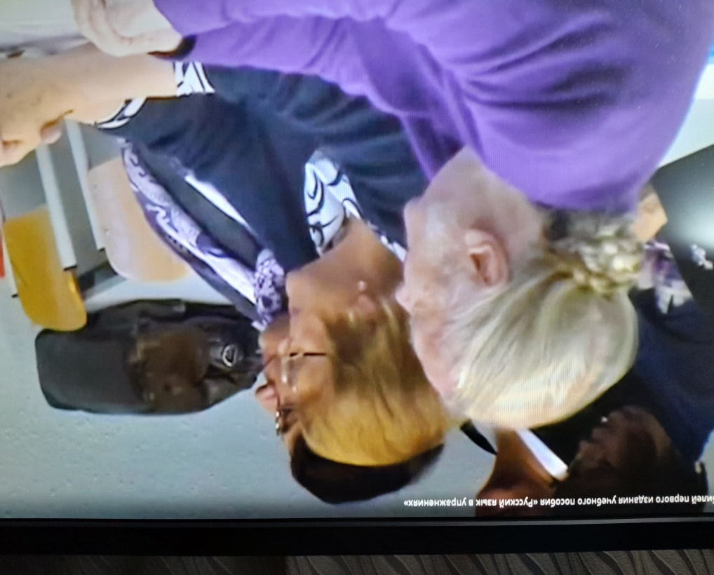
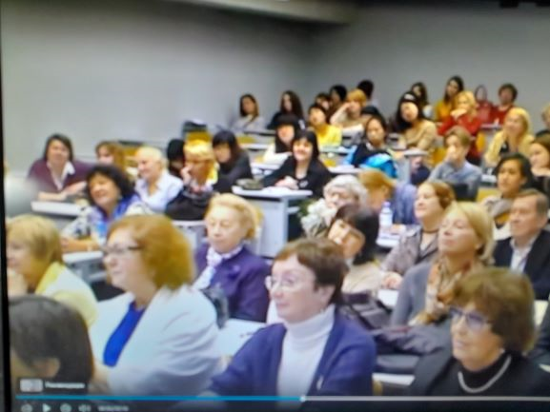
2 октября 2013 года, РУДН
50-летие пособия

Slide 21

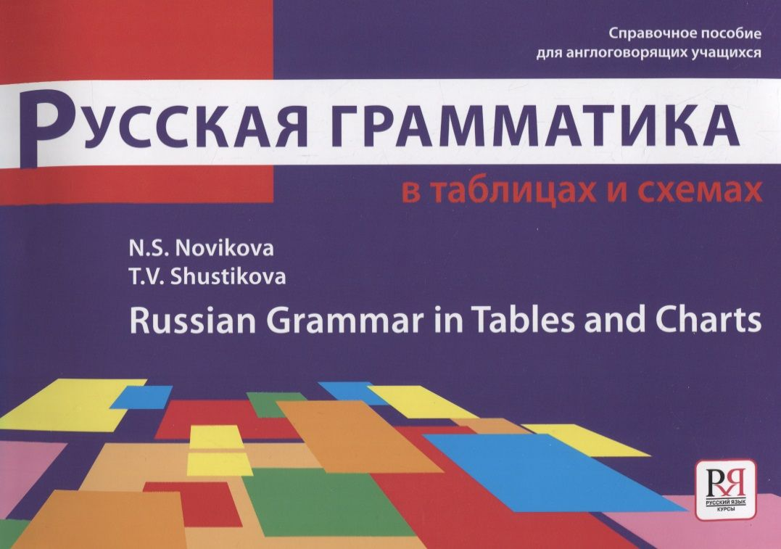

Slide 22
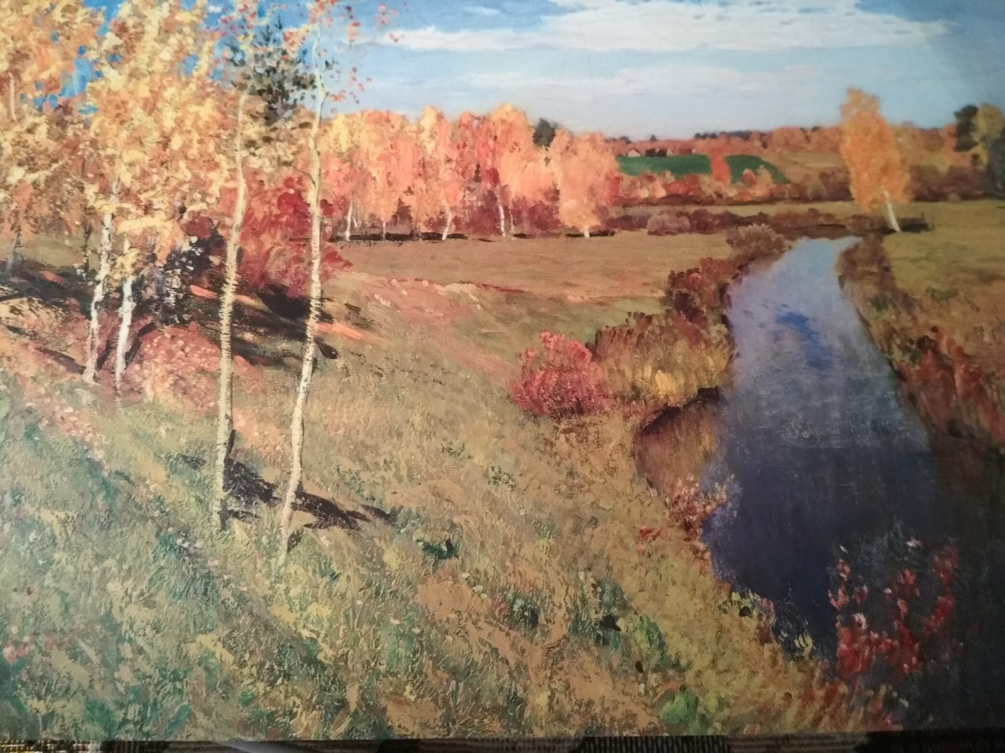
Исаак Ильич Левитан «Золотая осень»
Грамматику можно изучать на начальном этапе с использованием картин

Slide 23
Исаак Ильич Левитан «Золотая осень»
Осень – очень красивое время года! Ещё тёплая солнечная погода. Высокое синее небо, лёгкие голубые облака. Солнце уже не очень яркое, но ещё тёплое.
Какой красивый лес! Деревья жёлтые, красные, оранжевые! А трава ещё зелёная. Река неширокая, медленная. Вода уже холодная.
Какой спокойный, тихий осенний день! Золотая осень. Какой талантливый художник!
Ю.Д. Полякова, Е.В. Ермакова.
Грамматика в картинах русских художников: пособие по чтению и развитию речи.
‒ М.; Мир. ru. 2024. 160 с.

Slide 24

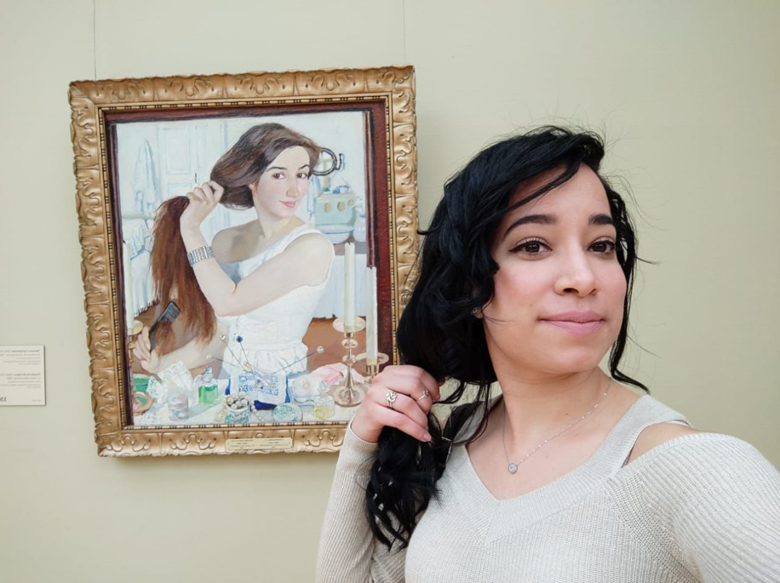
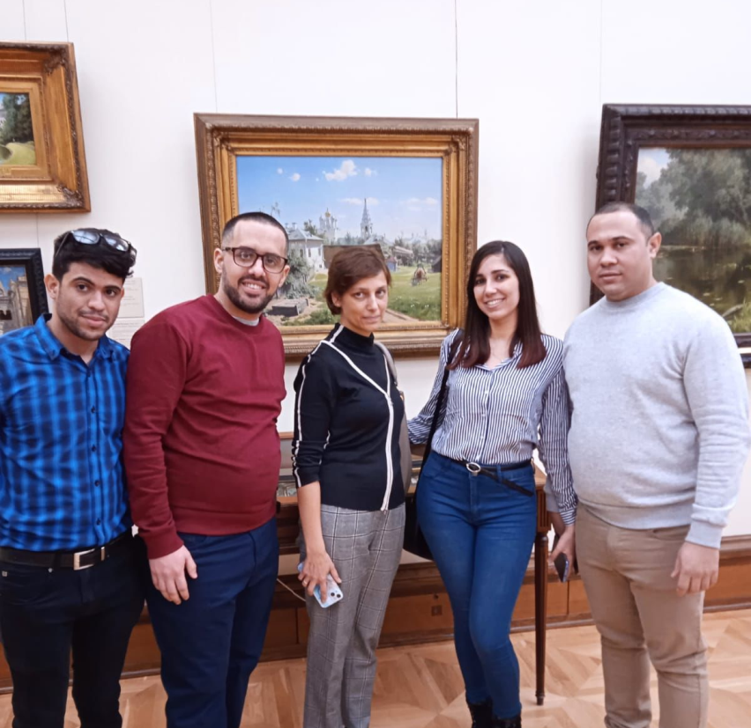
ИЗДАТЕЛЬСТВО «ЗЛАТОУСТ»

Slide 25
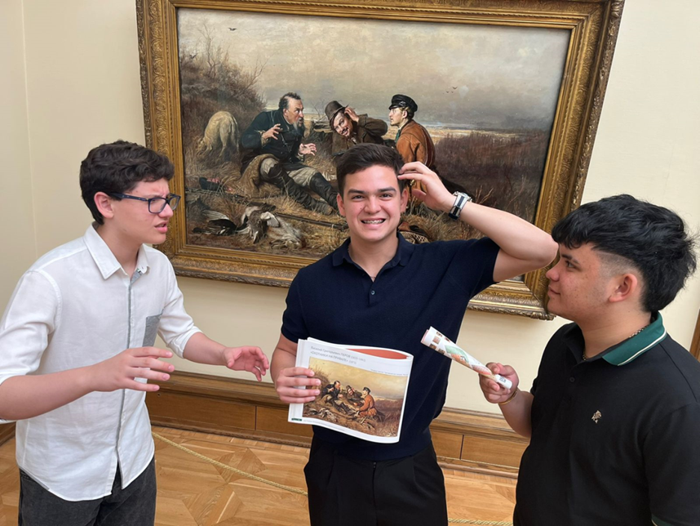

Slide 26



Книги О.Э. Чубаровой Издательство: Русский язык. Курсы
2024
2024
2015

Slide 27
КНИГИ С ИГРОВЫМИ ЗАДАНИЯМИ
Акишина А.А. Русский язык в играх. М., Русский язык. Курсы. 2011.
Битехтина Н. Б., Вайшноре Е. В. Игровые задания на занятиях по русскому языку как иностранному // Живая методика. М., 2009.
Закорчевная Л.Р. Игровое пособие для начинающих. М., Флинта. 2019.
Колесова Д.В., Харитонов А. А. Игра слов: во что и как играть на уроке русского языка. СПб., 2011.
Милованова И.С. Фонетические игры и упражнения. Издательство. Икар, 2017.
Федотова Н.Л., Касаткина А.Ю. Фонетические игры при обучении иностранцев русскому произношению. Образовательные технологии и общество. 2016. С 467-481.

Slide 28
VIII. ВАРИАТИВНОСТЬ КАК ОДНО ИЗ СВОЙСТВ ФУНКЦИОНАЛЬНО-СЕМАНТИЧЕСКОГО СИНТАКСИСА осложняет проблемы понимания
Вариативность – это свойство языковых единиц коммуникативного уровня, позволяющее носителям русского языка и тем, кто овладевает русским языком, использовать варианты коммуникативных единиц в соответствии с позицией говорящего и ситуацией общения при изменении отдельных элементов структуры и семантики, но при сохранении одного и того же объекта речевой деятельности, т.е. глубинной семантики предложения.
Что конкретно имеется в виду? Например, Отец огорчается из-за поведения сына; − Отца огорчает поведение сына.

Slide 29
Идею о позиции говорящего В.В. Виноградова, Г.И. Рожковой и др. можно применить ко многим грамматическим явлениям, где просматривается эта вариативность. Примеров вариативного употребления в русской языковой системе много. Вариативностью пронизана вся русская языковая система.
Вариативность широко представлена на уровне различных словосочетаний: например: мамина шуба – шуба мамы; хрустальная ваза – ваза из хрусталя и др.
Различается, например, грамматическая форма выражения субъекта в именительном или в косвенном падеже: Я радуюсь успехам своих учеников; – Меня радуют успехи моих учеников.

Slide 30
Вариативность обусловлена структурно-семантическим богатством русского языка. Она позволяет говорящему лицу использовать возможности языковой системы для выражения своей цели, точки зрения, отношения к тому, что он высказывает. Об этом неоднократно писали В.В. Виноградов и Г.И. Рожкова.
Позиция говорящего, его смысловая установка – это когнитивное состояние, характеризующее выбор говорящим коммуникативной цели, т.е. того, что он хотел бы достичь, произнеся данное высказывания (смысл, который он передаёт слушающему).
От позиции говорящего зависит выбор одного из бинарных вариантов языковых единиц.
(Виноградов В.В. Русский язык. Грамматическое учение о слове –М., 1972, с. 21, 381, 462;
Рожкова Г.И. Проблемность в обучении русскому языку нерусских. МГУ, 1994, с. 11.)

Slide 31
Вариативность может быть обусловлена семантическими и стилистическими различиями:
Я хочу поехать в Петербург; – Мне хочется поехать в Петербург.
Во втором варианте позиция говорящего обусловлена тем, что существуют некие препятствия, некое но, что мешает говорящему уверенно выражать свою мысль.
Форма глагола с постфиксом -ся более мягкая, деликатная, поэтому часто функционирует в речевом этикете: Мне хочется Вас поздравить (поблагодарить).

Slide 32
Ещё один пример вариативности: Девушка грустит; − Девушке грустно.
В первом предложении описывается эмоциональное состояние субъекта в настоящем времени: в протяжённости во времени, это динамичное состояние. Говорящий использует этот вариант, когда хочет подчеркнуть динамичность высказывания.
Во втором предложении констатируется наличие статичного эмоционального состояния субъекта с семантикой оценкой и фиксацией этого состояния.
Идею В.В. Виноградова и Г.И. Рожковой можно применить ко многим грамматическим явлениям.

Slide 33
активный субъект
пассивный субъект
действия: Студент защищает дипломную работу; Студент прочитал книгу;
состояния: Студент болеет ангиной;
наличия: Студент был на лекции;
квалификативного признака: Сестра ‒ врач, Сестра работает врачом;
тождества: Москва – столица России;
возраста: Он старик, Я двадцатилетний;
качественной характеристики: Студент имеет прекрасные способности;
обладания или принадлежности: Я хозяин нового дома. Россия обладает огромными запасами нефти;
модальных отношений: Вы не должны уезжать из города;
желаний: Я хочу поговорить с отцом;
эмоциональных отношений: Я люблю этого человека;
взаимных отношений:Она с мужем имела неприятный разговор;
восприятия: Вчера я видела страшный сон;
существования / бытия: Тигры в тайге ещё существуют.
действия: Дипломная работа защищается студентом; Книга прочитана студентом;
состояния: У студента ангина (болит горло);
отсутствия: Студента не было на лекции;
возраста: Старику 80 лет; Мне 20 лет;
качественной характеристики: У студента прекрасные способности;
обладания или принадлежности: У меня новый дом.
В России огромные запасы нефти;
модальных отношений: Вам не надо (не следует) уезжать из города;
желаний: Мне хочется поговорить с отцом;
эмоциональных отношений: Мне нравится этот человек;
взаимных отношений: У неё с мужем был неприятный разговор;
восприятия: Вчера мне приснился страшный сон;
отсутствие существования: Тигров в тайге уже не существуют.

Slide 34


Спасибо за внимание!

